Slide 1


REPORTAGE PHOTO
Extraits du règlement :
« Les productions médiatiques (articles / émissions de radio / vidéos / photos et légendes) sont faites par les élèves dans le cadre scolaire.
L’actualité au sens large (actualité extrascolaire, actualité de la classe ou de l’établissement, actualité locale, actualité nationale et internationale) doit figurer parmi les sujets traités dans ces productions. »

Slide 2
REPORTAGE PHOTO
Catégorie : Lycées
Niveau de la classe, le cas échéant : Terminale D et C
Nom de l’établissement : Lycée Louis Pasteur
Ville – Académie : LILLE
Nom et prénom des responsables du projet : Hélène WOISSON & Amine HADDADI
Mail de contact : helene.woisson@ac-lille.fr /// woisson.helene@gmail.com
Noms et Prénoms des élèves reporters : Madeleine BARRAQUIER, Romane SENCE, Marius WALKER, Lola BICOCCHI, Léopoldine COURBOIS, Elise FREMAUX

Slide 3
15 FRAGMENTS D’UN VOYAGE COURT MAIS LOIN
Entre le 22 et le 24 septembre, 15 élèves du lycée Louis Pasteur ont fait le voyage depuis Lille pour visiter le festival de photographie d’Arles. Dans ce reportage, il ne s’agit pas de relater ce grand évènement artistique mais plutôt d’illustrer les nombreuses expériences vécues lors du séjour. Du Nord au Sud et à travers leur objectif photographique, la dimension scolaire s’efface peu à peu au profit d’un regard déjà singulier sur le monde, un récit initiatique en images. Ce tableau où s’entremêlent paysages, anecdotes prises sur le vif et portraits évoquent Arles et son festival autant qu’elles parlent de la période charnière de la fin du lycée. Un récit photographié à main levée où l’esthétique vernaculaire résonne fortement avec la thématique de l’édition 2023 du festival.
Indications techniques sur les conditions de réalisation : Photographies argentiques 35mm N&B et Couleur.

Slide 4
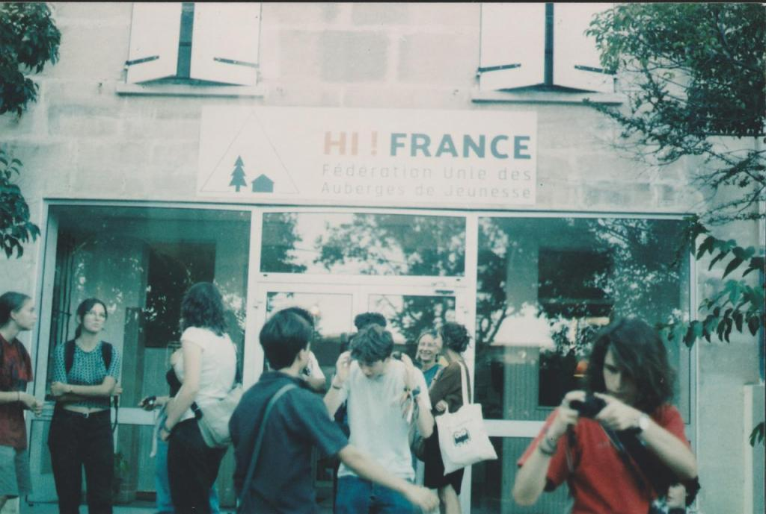
15 FRAGMENTS D’UN VOYAGE COURT MAIS LOIN
Insérer ici une photo
issue de votre reportage
(Elle devra illustrer au mieux celui-ci)

Slide 5
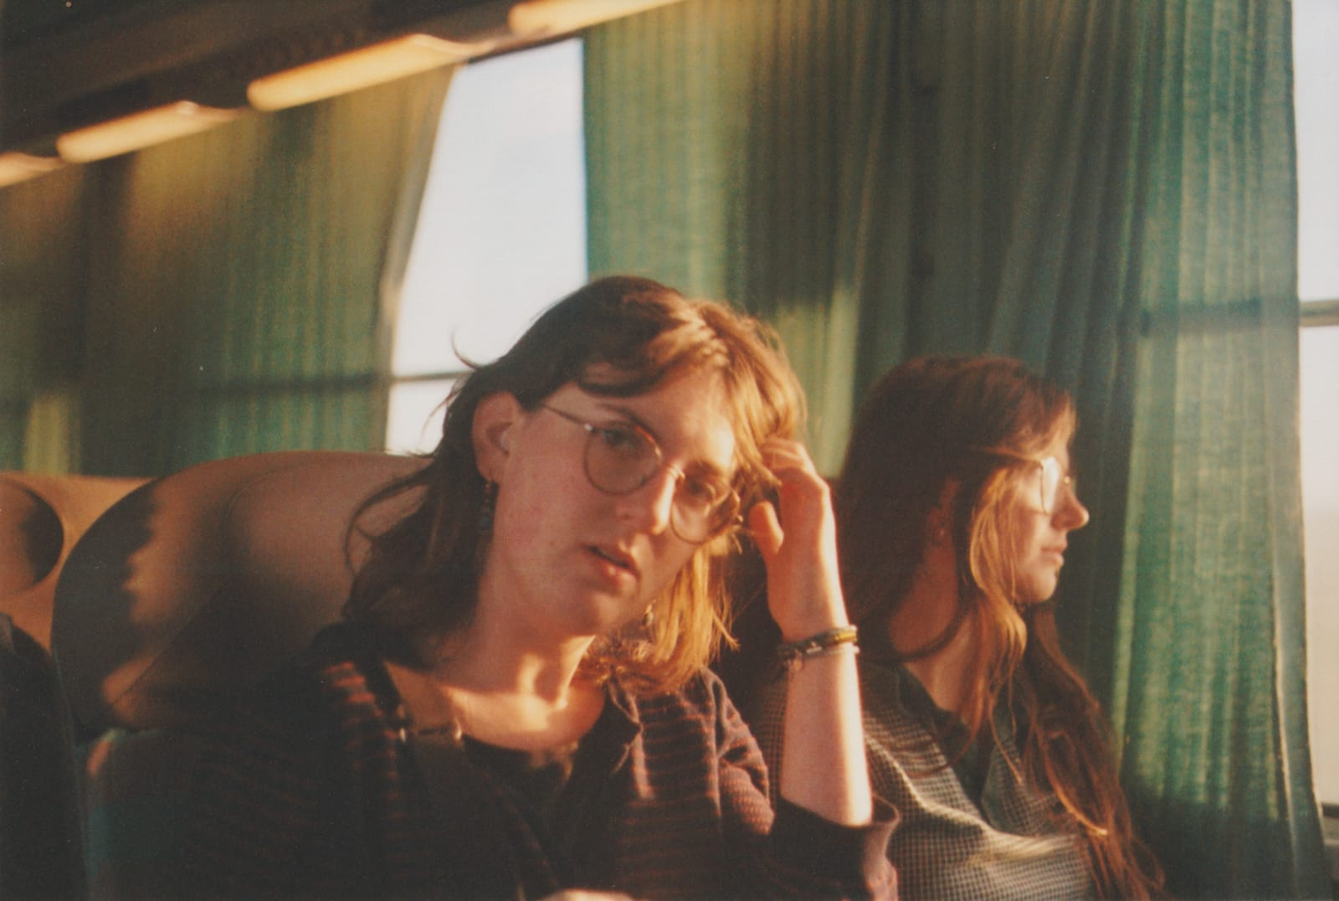
15 FRAGMENTS D’UN VOYAGE COURT MAIS LOIN
Insérer la photo ici
Lola
Portrait de Lola
Madeleine BARRAQUIER – Vers Arles – 22 septembre 2023
1

Slide 6
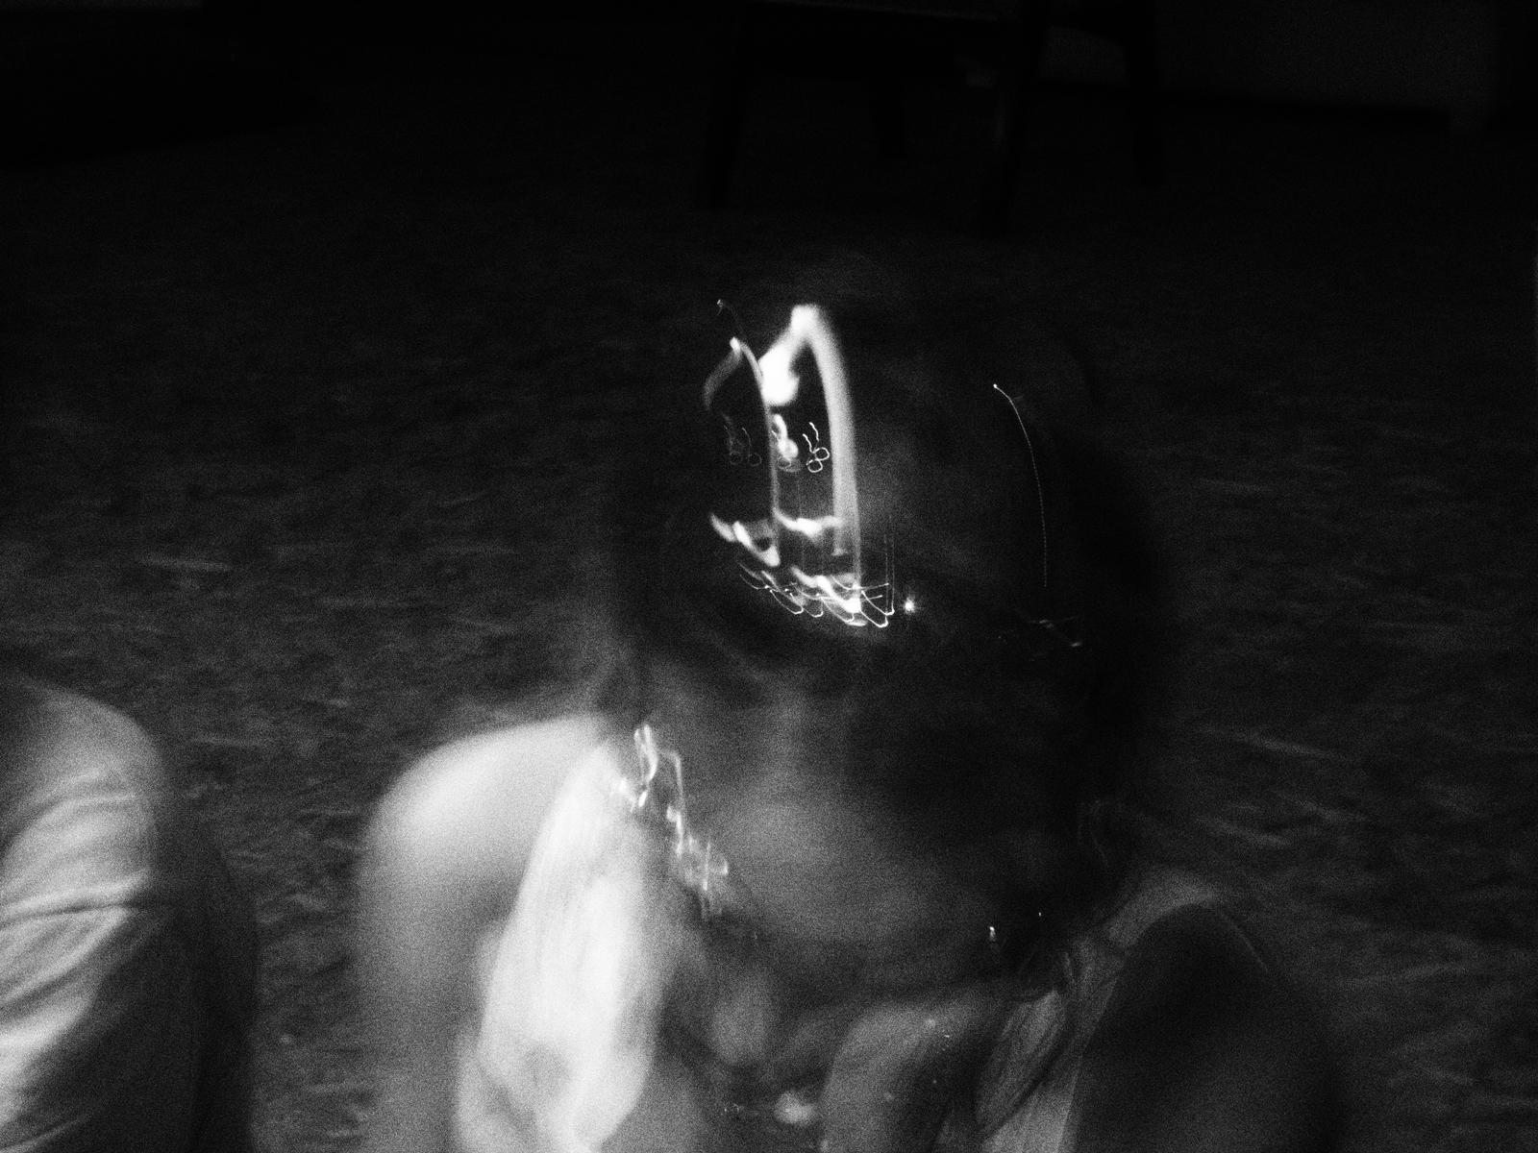
15 FRAGMENTS D’UN VOYAGE COURT MAIS LOIN
Insérer la photo ici
Nuit grise
Léopoldine affairée sur son carnet de voyage, première nuit presque blanche à l’auberge de jeunesse.
Romane SENCE (SASHA) – Arles – du 22 au 23 septembre 2023
2

Slide 7
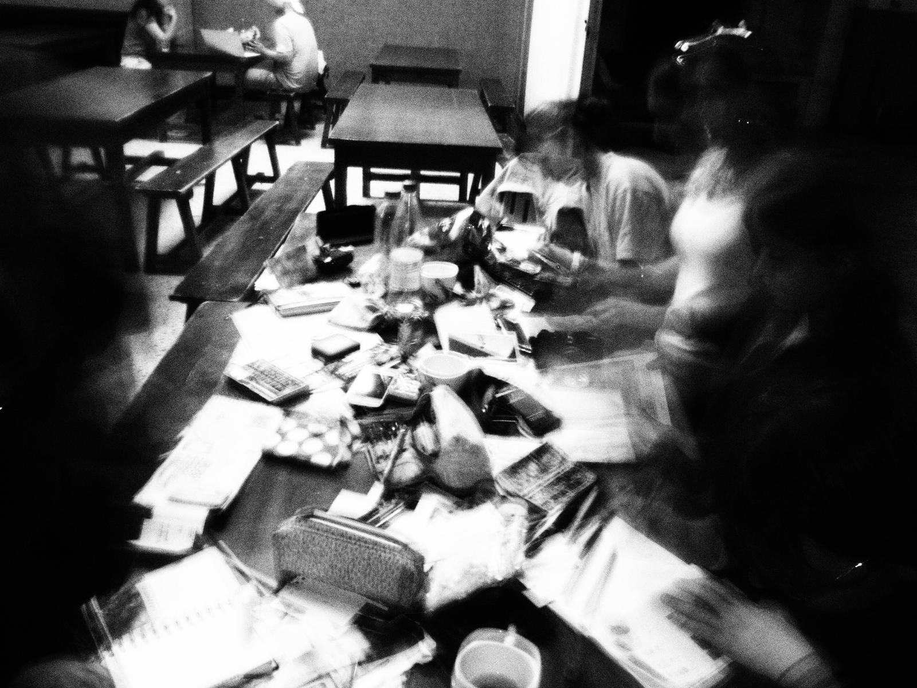
15 FRAGMENTS D’UN VOYAGE COURT MAIS LOIN
Insérer la photo ici
Nuit grise
Table de travail à l’auberge de jeunesse,
00:45
SASHA – Arles – du 22 au 23 septembre 2023
3

Slide 8
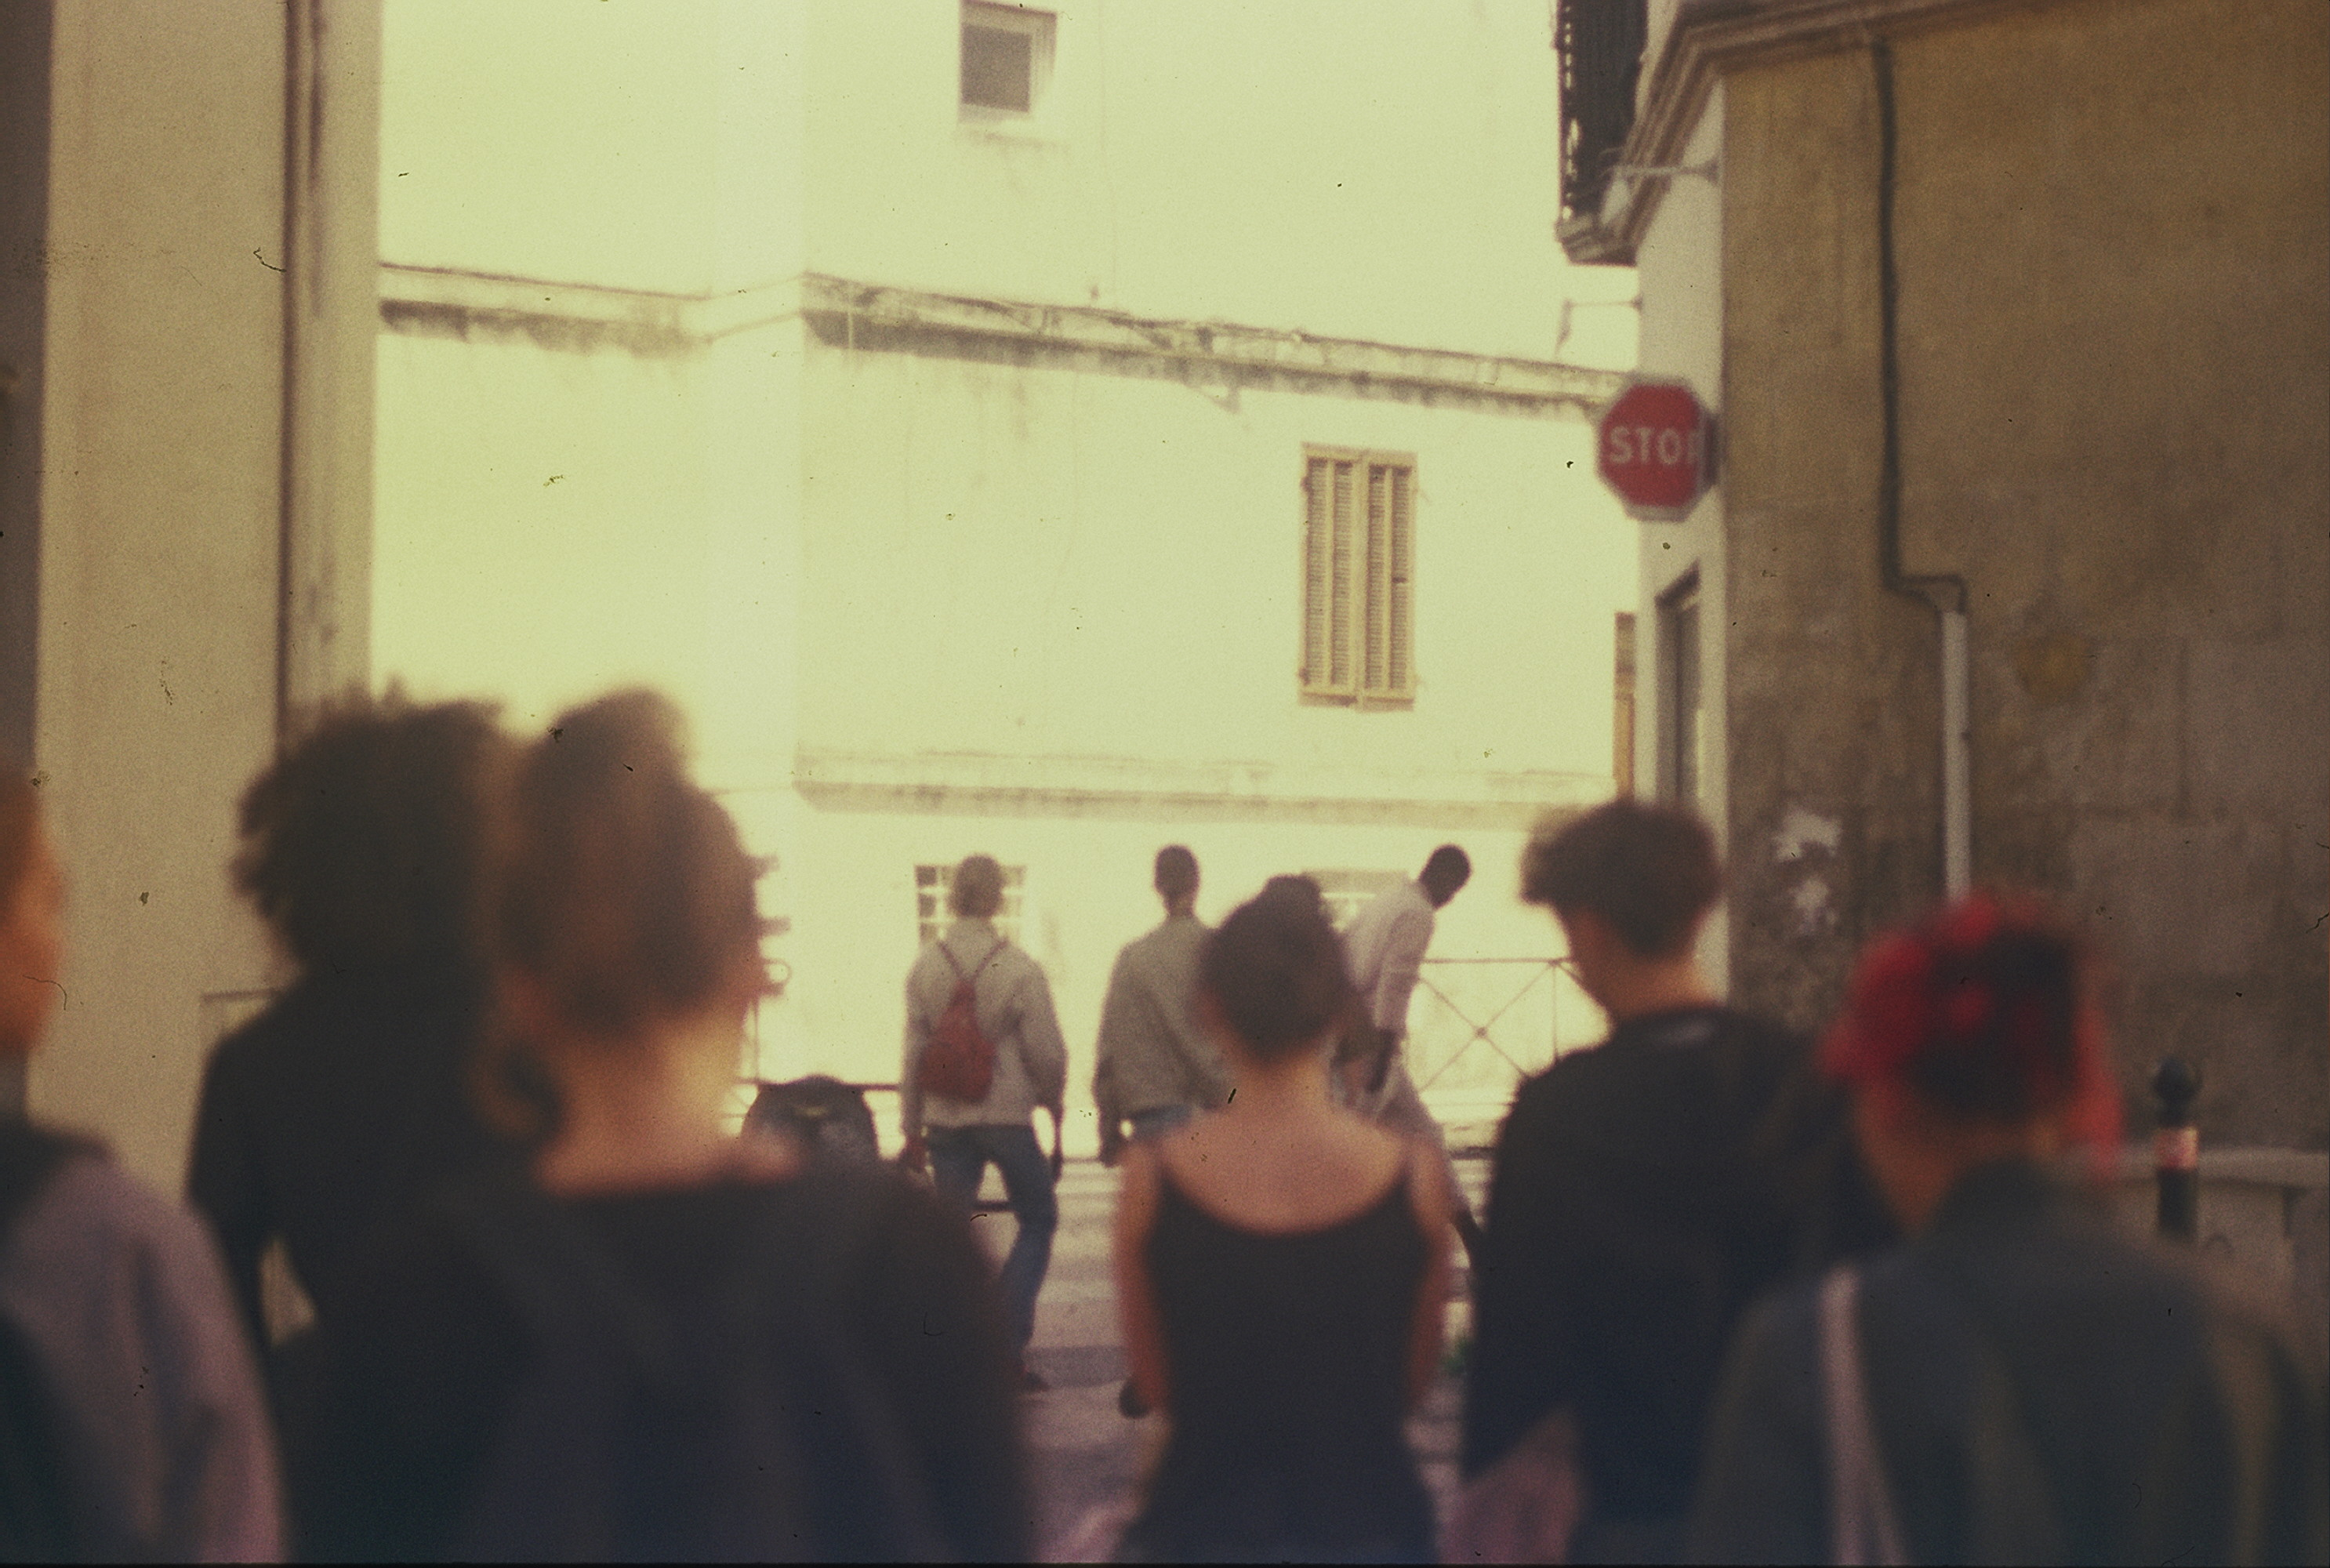
15 FRAGMENTS D’UN VOYAGE COURT MAIS LOIN
Insérer la photo ici
Par un jour de soleil
A la découverte de la ville
Marius WALKER– Arles–
23 septembre 2023
4

Slide 9
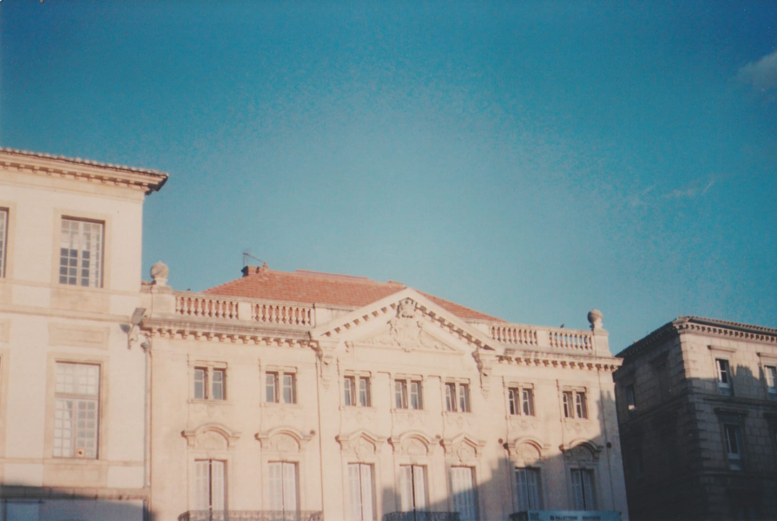
15 FRAGMENTS D’UN VOYAGE COURT MAIS LOIN
Insérer la photo ici
Place de la République
Place de la République , Arles
avant de rencontrer les photographies de Saul Leiter
Madeleine BARRAQUIER – Arles –
23 septembre 2023
5

Slide 10
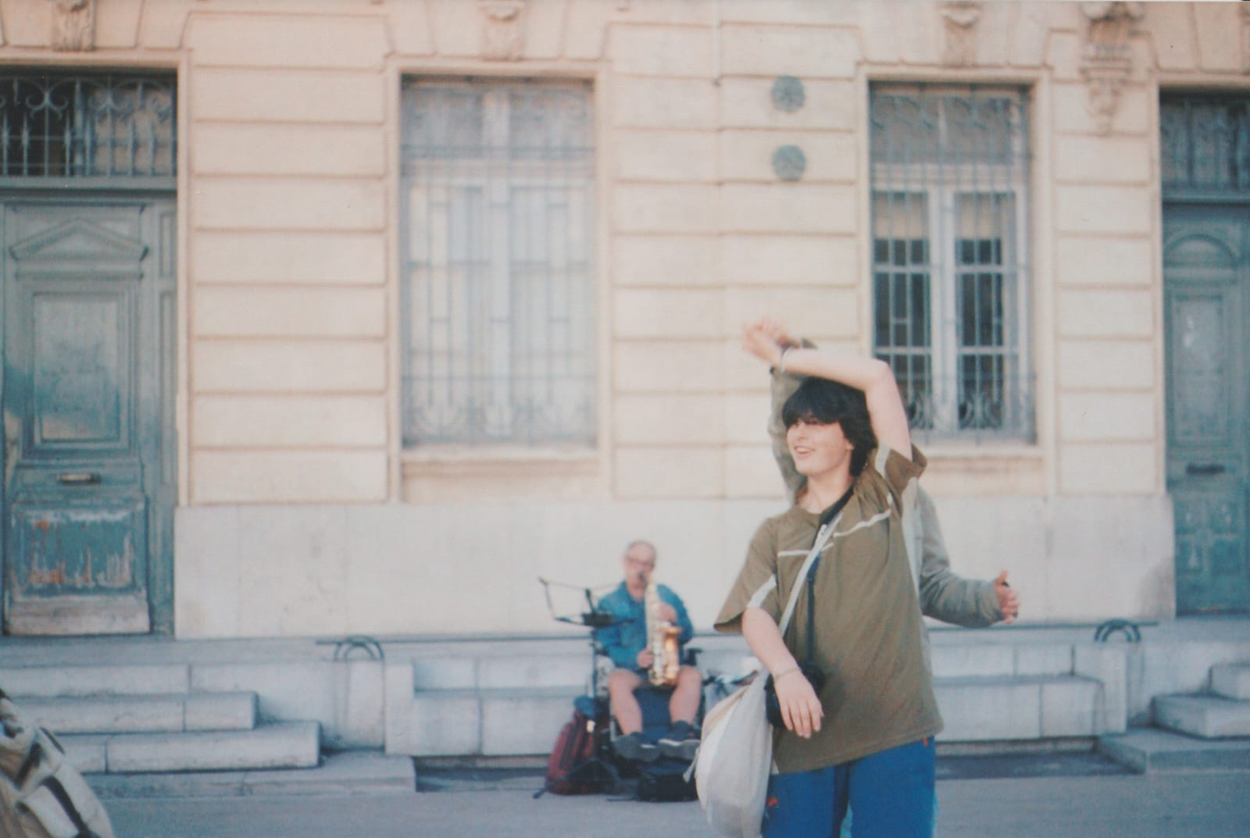
15 FRAGMENTS D’UN VOYAGE COURT MAIS LOIN
Insérer la photo ici
Place de la République
Sasha improvise une danse avec un passant dans la rue
Madeleine BARRAQUIER – Arles –
23 septembre 2023
6

Slide 11
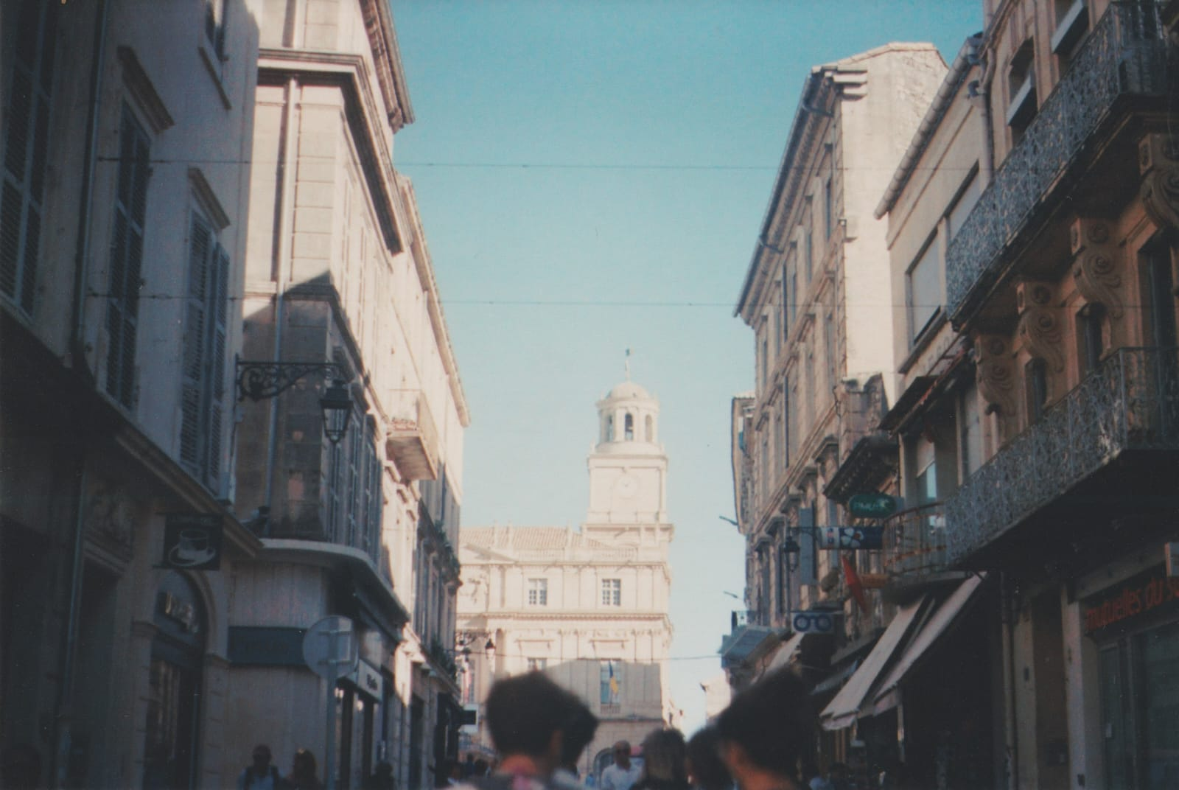
15 FRAGMENTS D’UN VOYAGE COURT MAIS LOIN
Insérer la photo ici
Espace Croisière
Vers l’espace Croisière
Madeleine BARRAQUIER – Arles –
23 septembre 2023
7

Slide 12
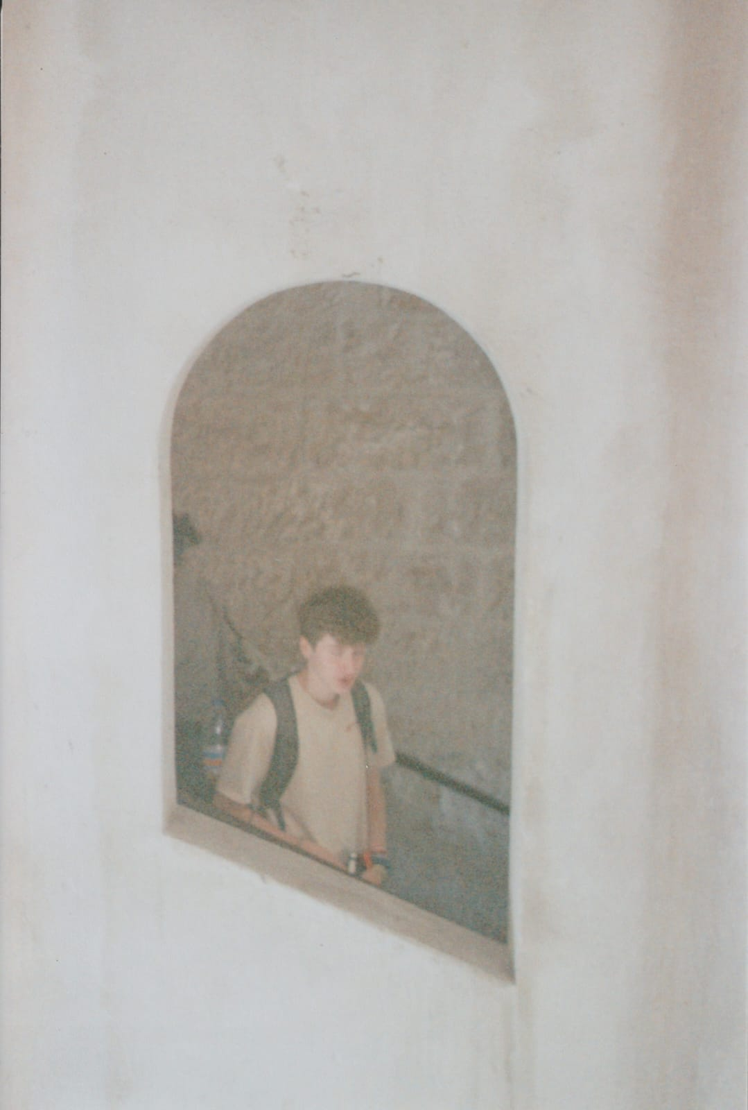
15 FRAGMENTS D’UN VOYAGE COURT MAIS LOIN
Insérer la photo ici
Maël- fenêtre- midi
Instant saisi de Maël, les yeux fermés, pas une ombre
Madeleine BARRAQUIER – Arles –
23 septembre 2023
8

Slide 13
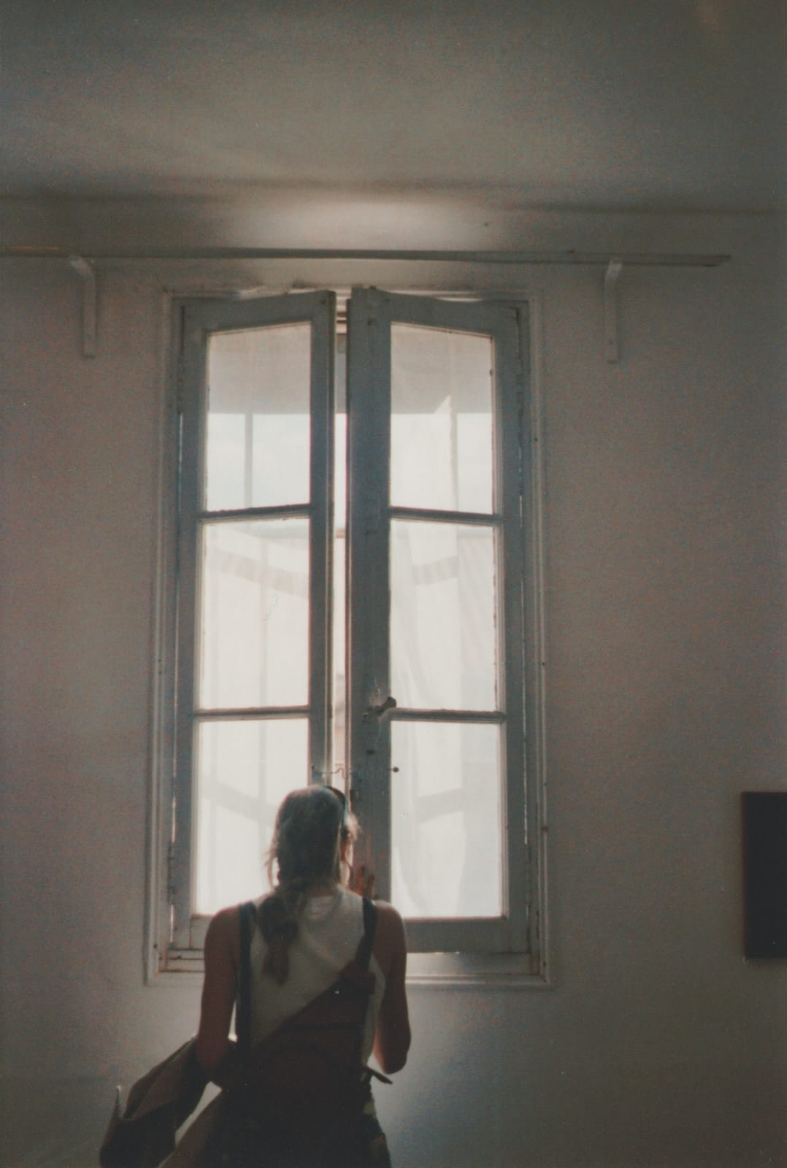
15 FRAGMENTS D’UN VOYAGE COURT MAIS LOIN
Insérer la photo ici
Léopoldine
Madeleine BARRAQUIER – Arles –
23 septembre 2023
9

Slide 14
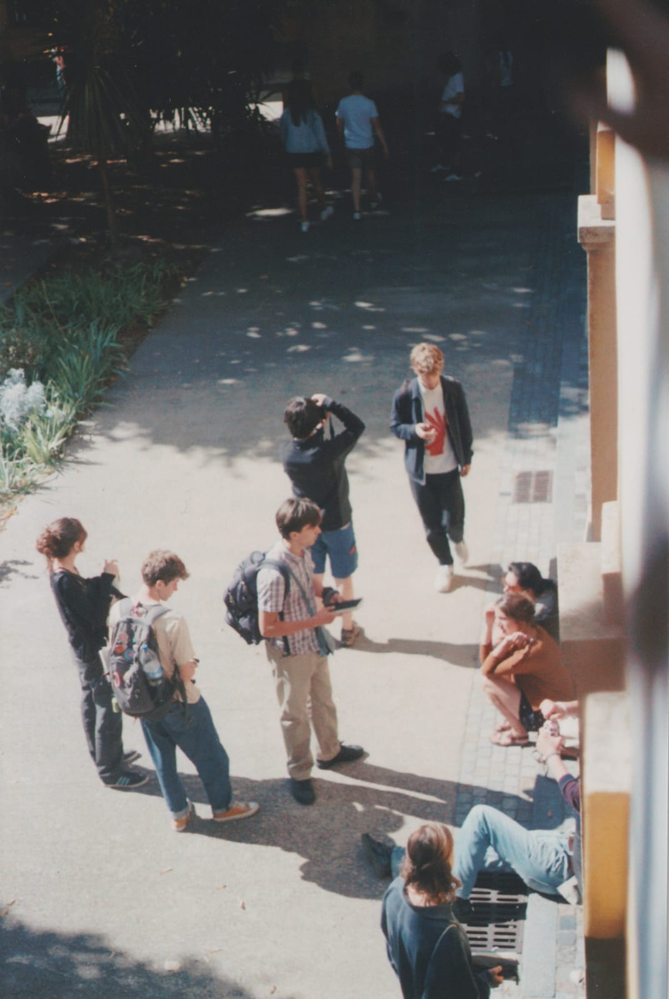
15 FRAGMENTS D’UN VOYAGE COURT MAIS LOIN
Insérer la photo ici
Espace Van Gogh
Vue sur le groupe à travers l’ouverture d’une fenêtre
Madeleine BARRAQUIER – Arles –
23 septembre 2023
10

Slide 15
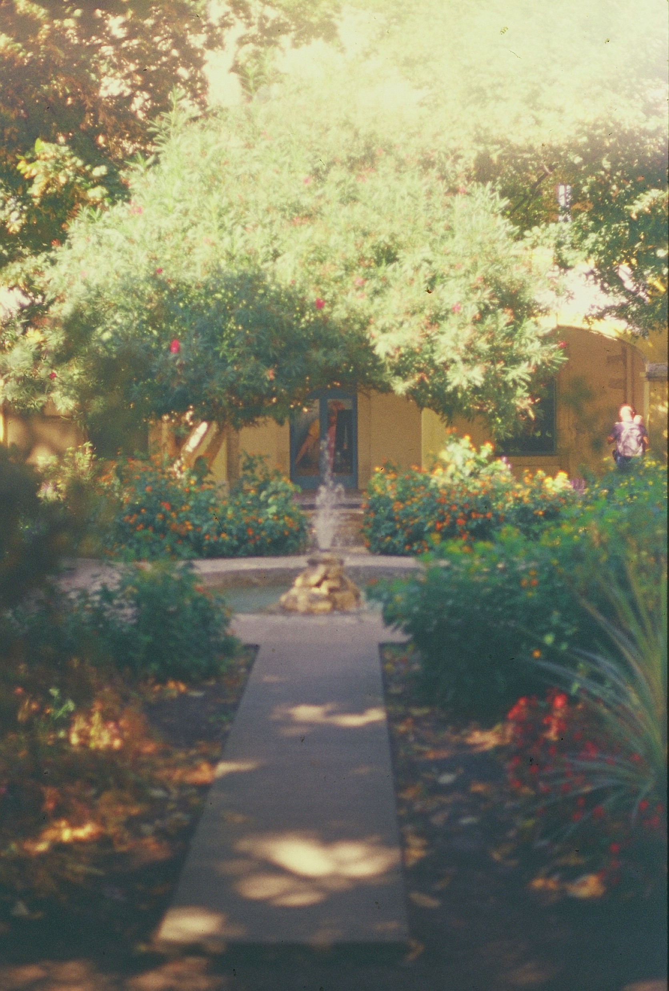
15 FRAGMENTS D’UN VOYAGE COURT MAIS LOIN
Insérer la photo ici
Espace Van Gogh
L’arbre du jardin Van Gogh
Marius WALKER– Arles–
23 septembre 2023
11

Slide 16
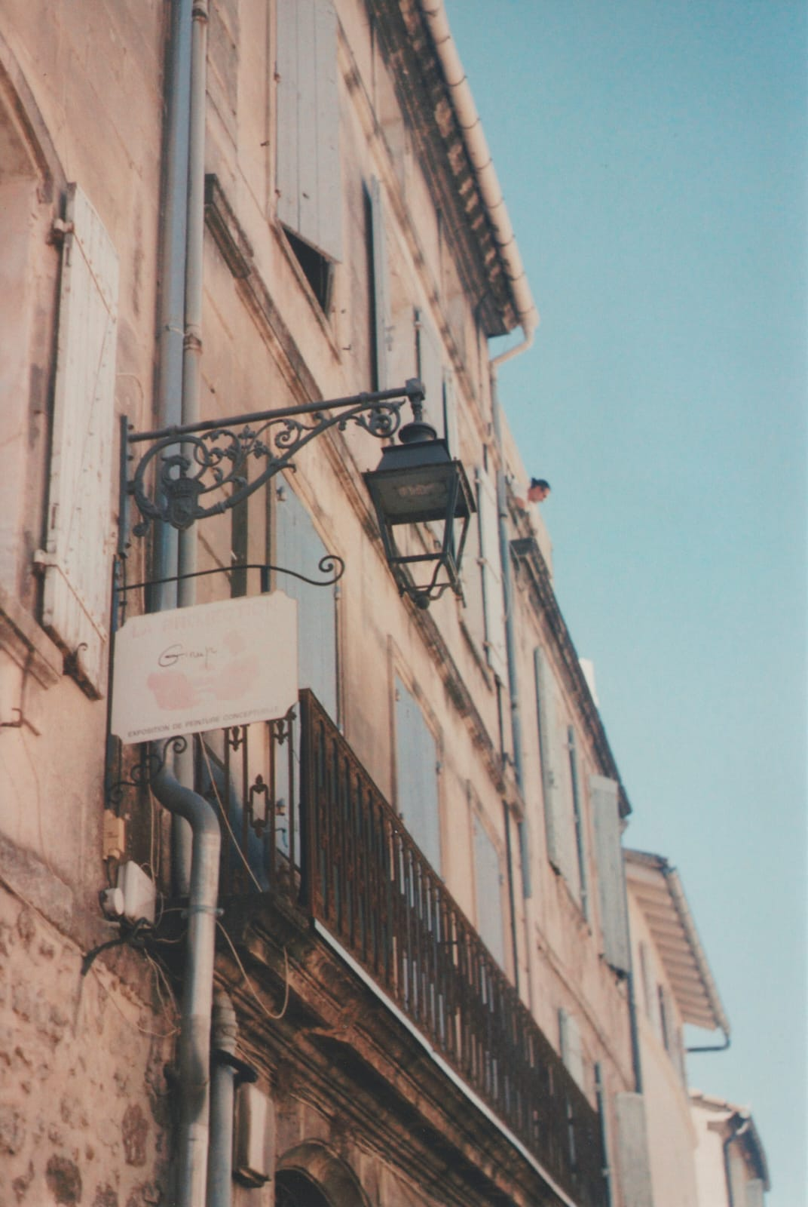
15 FRAGMENTS D’UN VOYAGE COURT MAIS LOIN
Insérer la photo ici
L’Arlésien
Homme passant la tête par une fenêtre
Madeleine BARRAQUIER – Arles –
23 septembre 2023
12

Slide 17
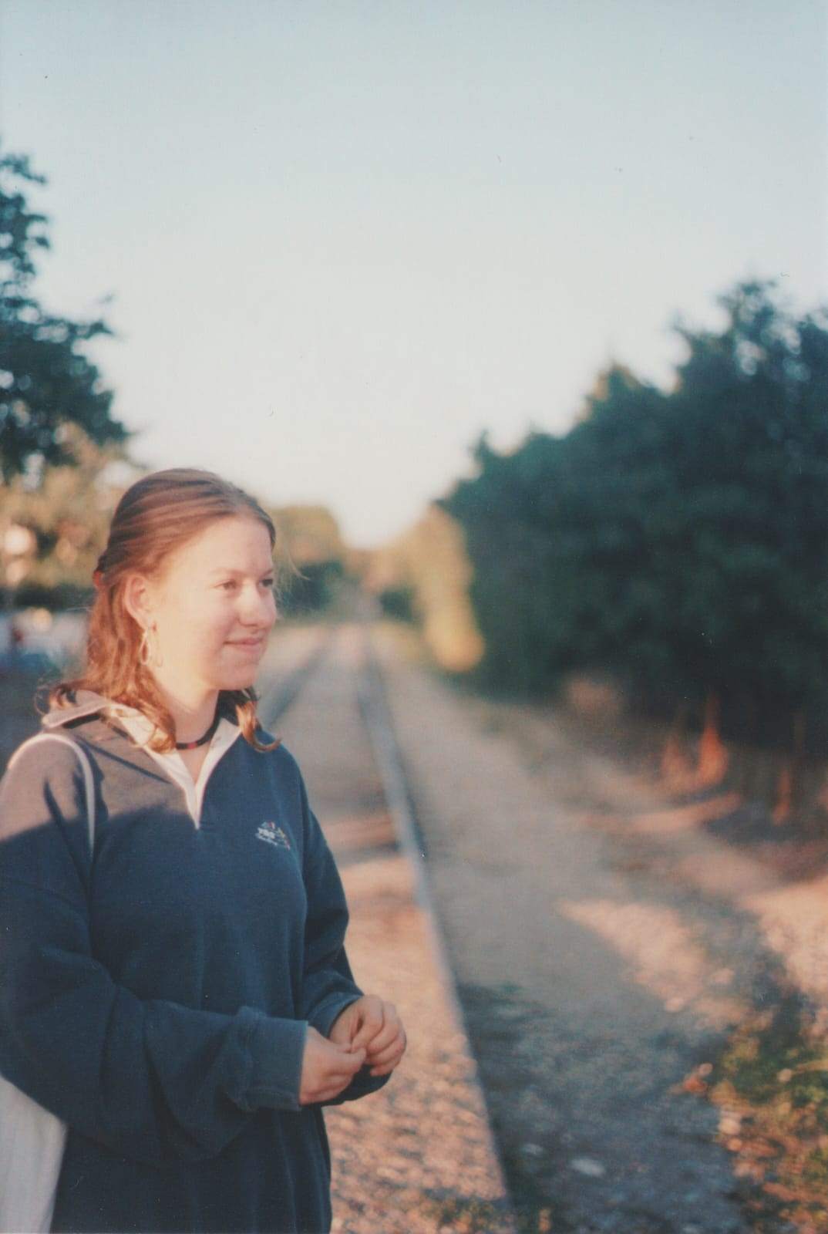
15 FRAGMENTS D’UN VOYAGE COURT MAIS LOIN
Insérer la photo ici
Inès
Madeleine BARRAQUIER – Arles –
23 septembre 2023
13

Slide 18
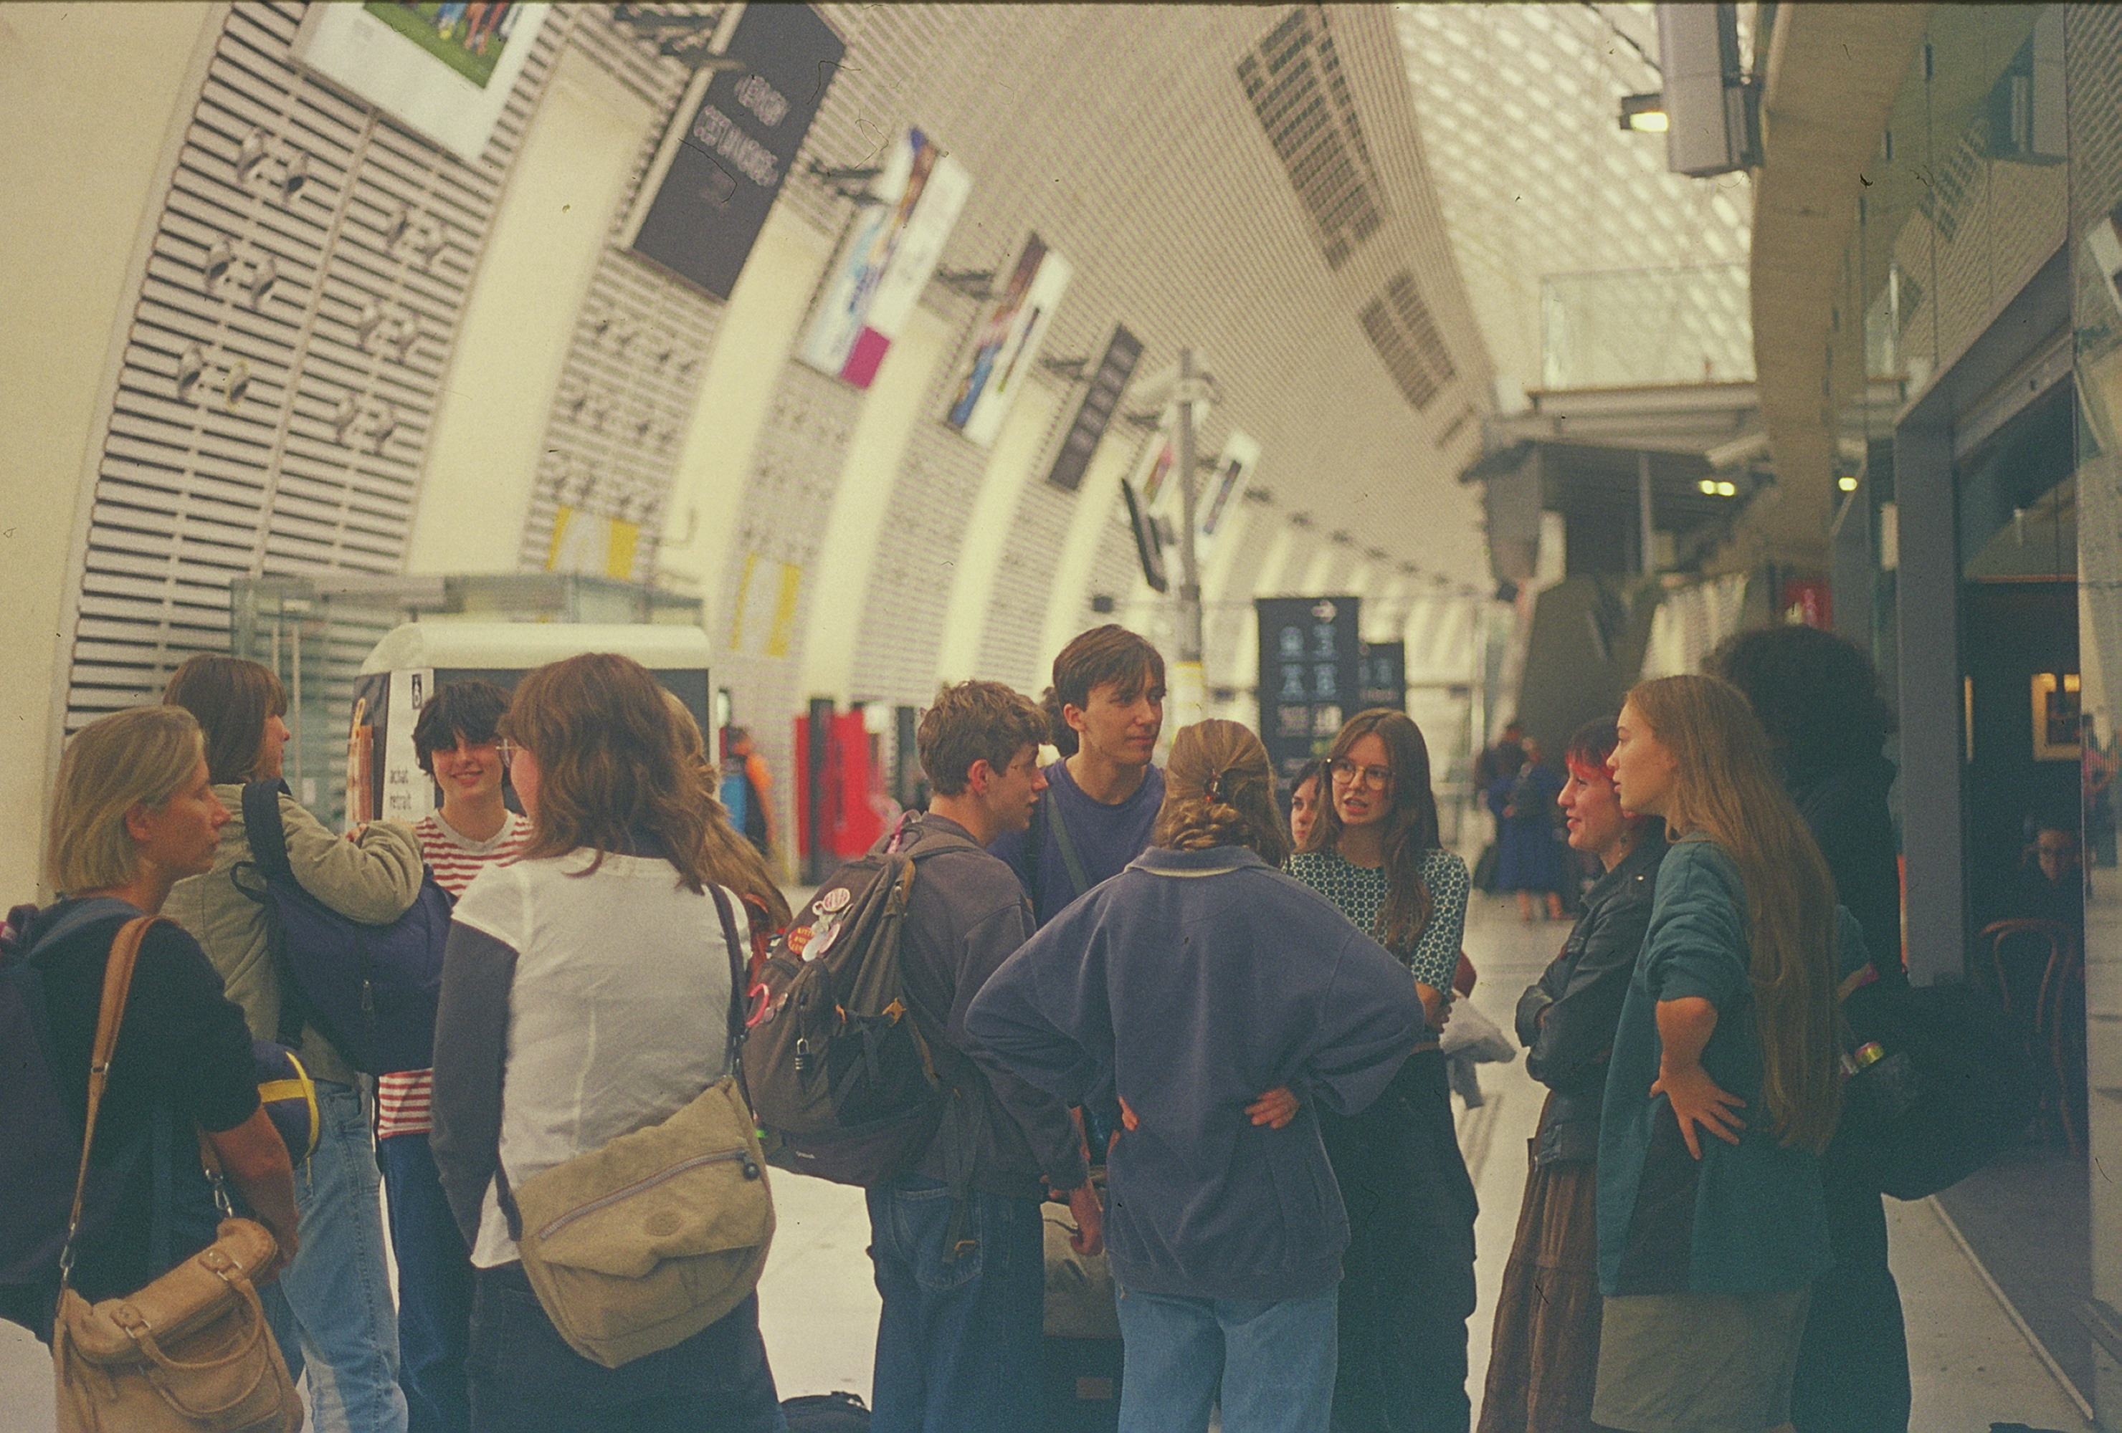
15 FRAGMENTS D’UN VOYAGE COURT MAIS LOIN
Insérer la photo ici
Gare d’Avignon
Dernier moment de partage avant le retour
Marius WALKER– Arles–
23 septembre 2023
14

Slide 19
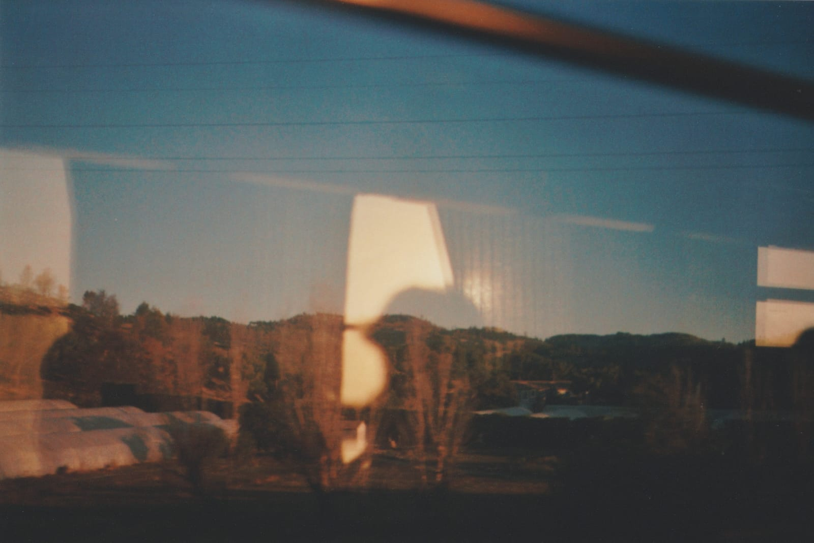
15 FRAGMENTS D’UN VOYAGE COURT MAIS LOIN
Insérer la photo ici
Go My Way
Il ne reste qu’un écho
Madeleine BARRAQUIER –– 24 septembre 2023
15

